Slide 1

水利大数据及应用研究
华北水利水电大学
水利大数据分析与应用河南省工程实验室
陆桂明

Slide 2
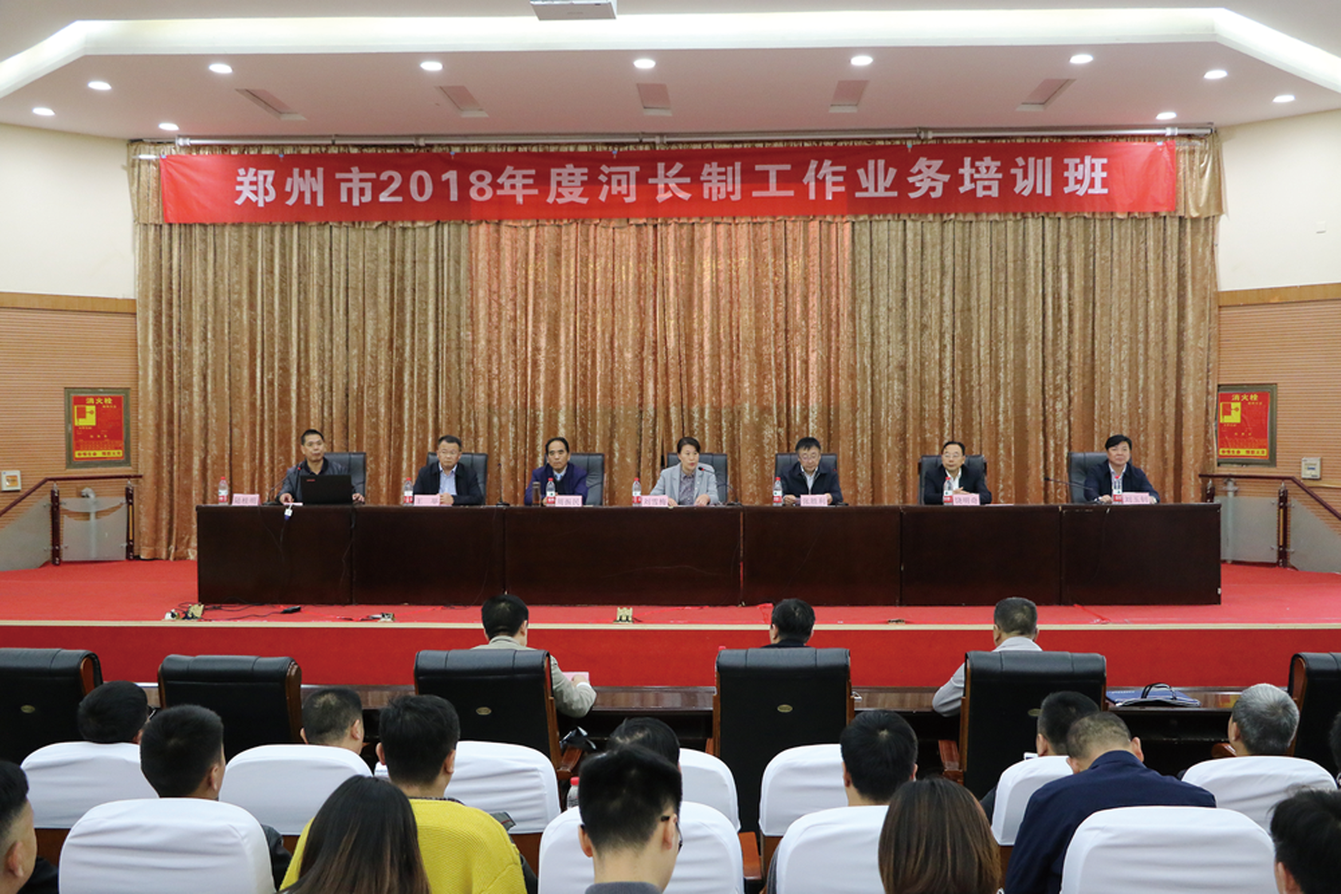
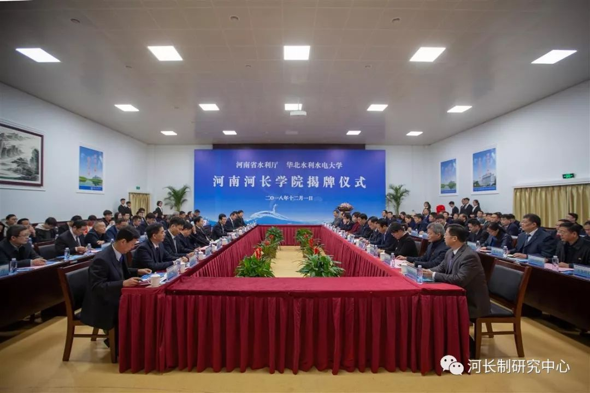
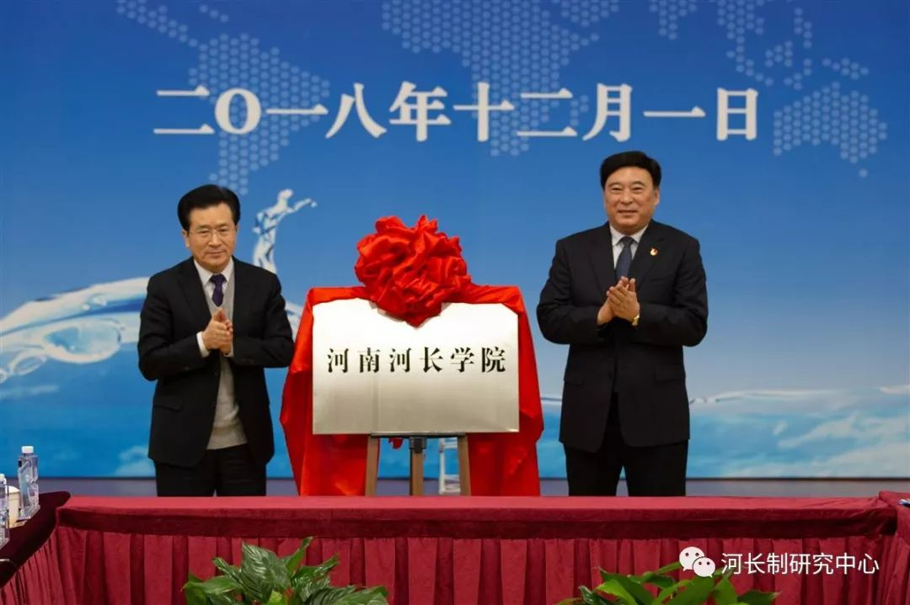
平台介绍--河南河长学院
华北水利水电大学2016年开始参与河长制试点建设工作。
2017年成立了“河长制研究培训中心”，刘文锴校长亲自担任主任，目前已在全国各地开展了多次河长制专题培训，对行业提供河长智库服务。
2018年12月1日，在水利部及河南水利厅的大力支持下，成立“河南河长学院”。同时受水利部委托，我校和河海大学成为河长制第三方评估单位，负责全国31个省市的河长制第三方评估。

Slide 3

平台介绍--水利大数据分析与应用河南省工程实验室
华北水利水电大学联合郑州华水信息技术有限公司申报，由河南省发改委2017年5月批准成立省级实验室——水利大数据分析与应用河南省工程实验室。
实验室设立在学校花园校区综合实验楼4楼，实验室由29名教授，40余名博士后、博士、硕士研究生组成，三名院士担任实验室技术顾问。实验室科研团队完成了多项国家和省部级科研项目，取得了水利大数据支撑平台、智慧河长制平台、智能采砂大数据监管平台、水利头条、华水大数据融合一体机、黄河含沙量在线检测系统、基于物联网的大坝及高填方渠道渗漏监测系统等一批科研成果。校企联合着力打造产、学、研、用一体化示范基地，实现校企双赢、共同发展。
Notes:
由于多年的地下水超采，华北平原已经成为世界上最大的“漏斗区”，最大的一个漏斗面积达8800多平方公里，目前河北省共有地下水漏斗区25个，其中漏斗面积超过1000平方千米的7个。
根据住房和城乡建设部2016年排查数据显示，中国295座地级及以上城市，除77座城市未发现黑臭水体外，218座城市排查出1861个黑臭水体，严重影响了人们的生活健康和生活质量。

Slide 4
水利行业的发展趋势
水利部部长鄂竟平：我国治水的主要矛盾已发生深刻变化，从改变自然、征服自然为主转向调整人的行为、纠正人的错误行为为主。治水的工作重点也要随之改变，就是要转变为水利工程补短板、水利行业强监管。
河长制是我国在河湖管理保护方面的重大创新，核心是党政同责，党政领导担任河长，不是冠名制，而是责任制。河长制涉及理论框架、政策、资金、人才、技术、商业模式和各业务系统的全面创新，是一项复杂的巨系统工程。是解决复杂水利问题的战略抓手。
大兴土木搞工程建设的时代正在过去，水利行业由“工程水利”向“智慧水利、生态水利、水利服务、水利文化”方向发展，其中水利信息化是重要引擎和关键动力，水利大数据建设是基础。

Slide 5



数据是基础能源
古人“逐水而居”，今人“逐数兴业”，大数据已经成为新时代的生产资料，是未来的战略资源。当我们进入大数据时代后，遇到的最大难题，可能不是信息不足，而是信息的过载；可能不是信息的“触手可及”，而是信息的孤岛问题。太多的数据给人们带来的并不是更多的洞察，还可能是迷失，因此，如何管理好、利用好这些数据，成为当务之急。
大数据

Slide 6
水利大数据建设现状及问题
政策理念问题
1
理念落后，大部分地方水利大数据才处于初级阶段，对政策和技术理解不透，一味追求”高大上“噱头，失去了“以技术服务管理”的初心，导致驱动力不足。
资金问题
2
水利大数据建设是一个系统性工程，持续投入较大，传统政府采购很难驱动，在水利工程中资金占比较小。现有水利业务系统落后且很难整合利旧。
行业封闭，技术储备不足
3
水利行业属于粗放型传统行业，行业比较封闭，技术决策比重大，新技术很难被及时采用，同时关键技术储备不足，缺乏既懂水利，又懂大数据的复合人才。
系统设计更新不及时
4
水利工程较大，设计实施周期比较长，信息化技术更新快，但比重小，不愿做重大变更，一直落后3-5年。
商业模式/生态体系
5
商业模式不明显，高投入、低产出甚至无产出。传统的产业发展方式难以支撑水利大数据这种涉及多部门、多行业、多数据维度、多关键技术的复杂生态，商业模式及建设思路急需转型。

Slide 7
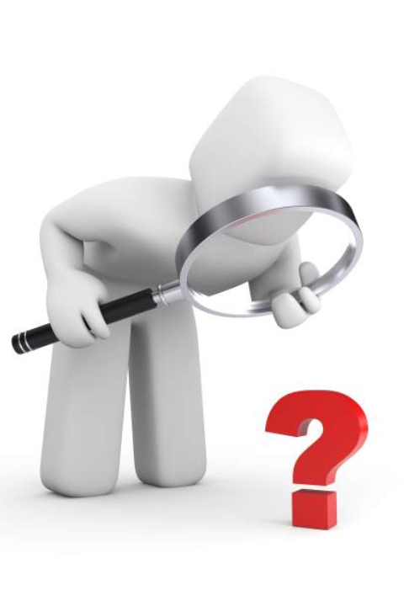
水利大数据建设难点
数据来源跨越多个部门，如何整合，如何共享？
用户涵盖各级职能部门，需求如何统一？
如何更好的发动公众参与？
业务管理流程能通用吗？
事件管理流程能闭环吗？
系统是否安全？
需求不清楚，不断变化中，如何设计？
有没有结合当地的实际的工作机制？
盲目照搬存在弊端
河湖大数据建设需要充分考虑国情、水情、社情，做到既要兼顾顶层设计、又可实施落地。

Slide 8
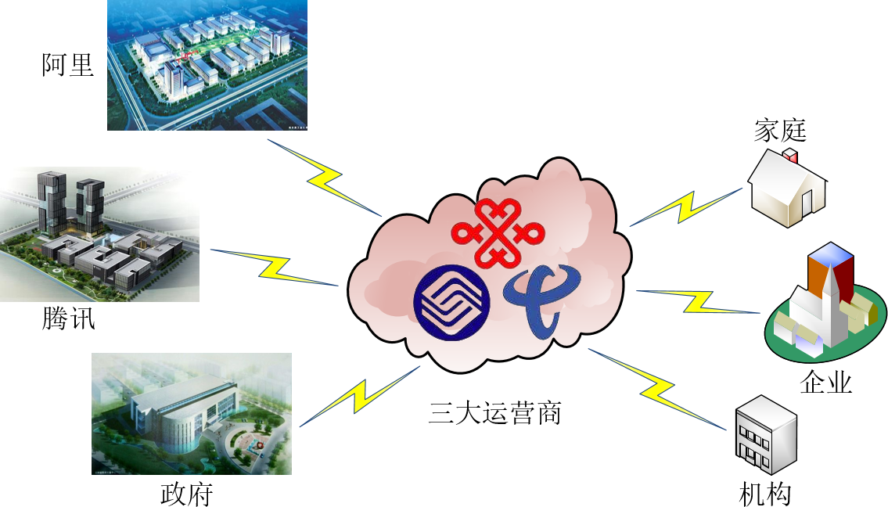
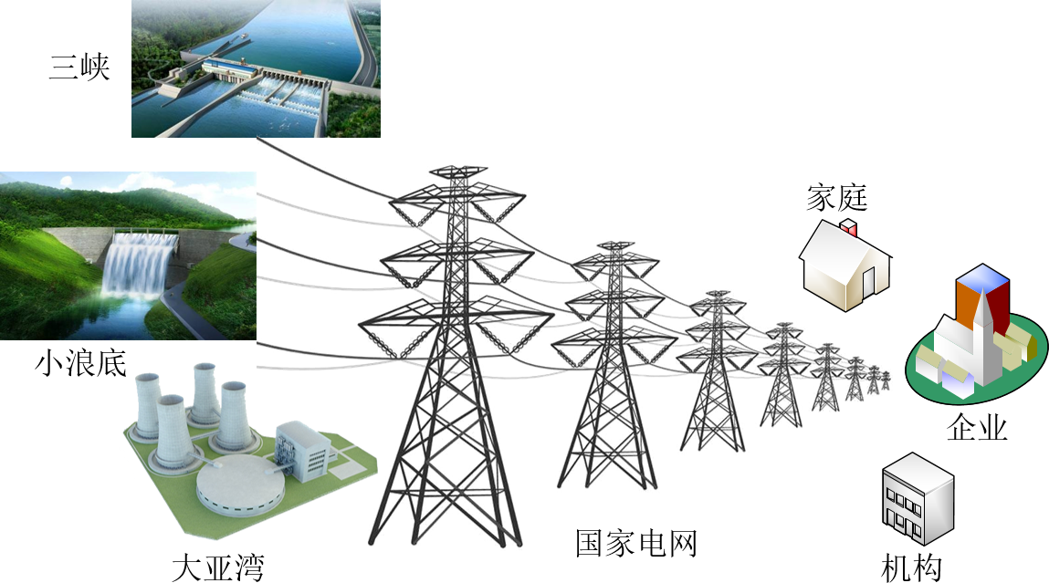
数据的源动力
电力
传输
生活生产
数据
传输
生活生产

Slide 9

数据的价值体系
数据 是事实或观察的结果，是对客观事物的逻辑归纳，是用于表示客观事物的未经加工的的原始素材。数据是信息的表现形式和载体，可以是符号、文字、数字、语音、图像、视频等。在计算机系统中，数据以二进制信息单元0,1的形式表示。
信息 是具有时效性的，有一定含义的，有逻辑的、经过加工处理的、对决策有价值的数据流。
数据和信息是不可分离的，数据是信息的表达，信息是数据的内涵。数据本身没有意义，数据只有对实体行为产生影响时才成为信息。
知识 是通过人们的参与对信息进行归纳，演绎，比较等手段进行挖掘，使其有价值的部分沉淀下来，并与已存在的人类知识体系相结合。
智慧 是人类基于已有的知识，针对物质世界运动过程中产生的问题根据获得的信息进行分析，对比，演绎找出解决方案的能力。
智慧
知识
信息
数据

Slide 10
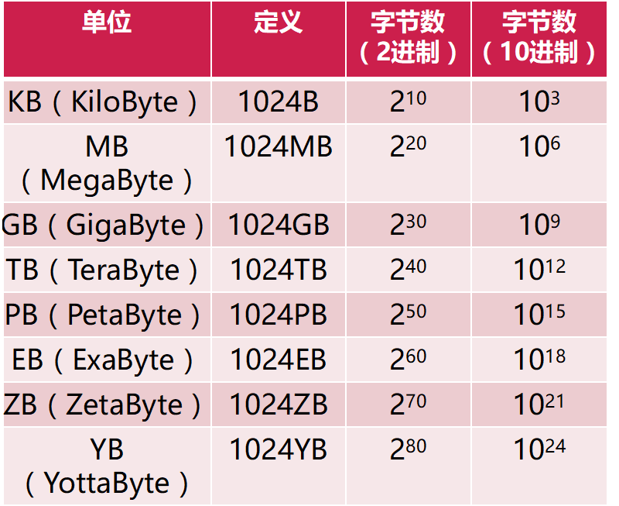
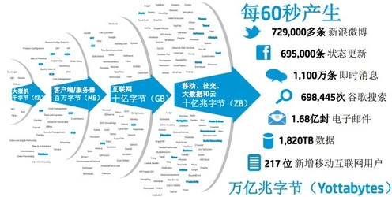
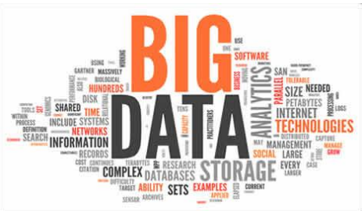
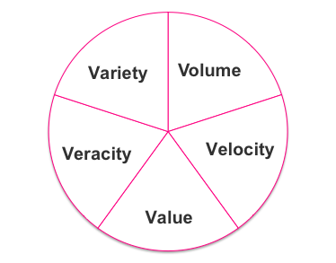
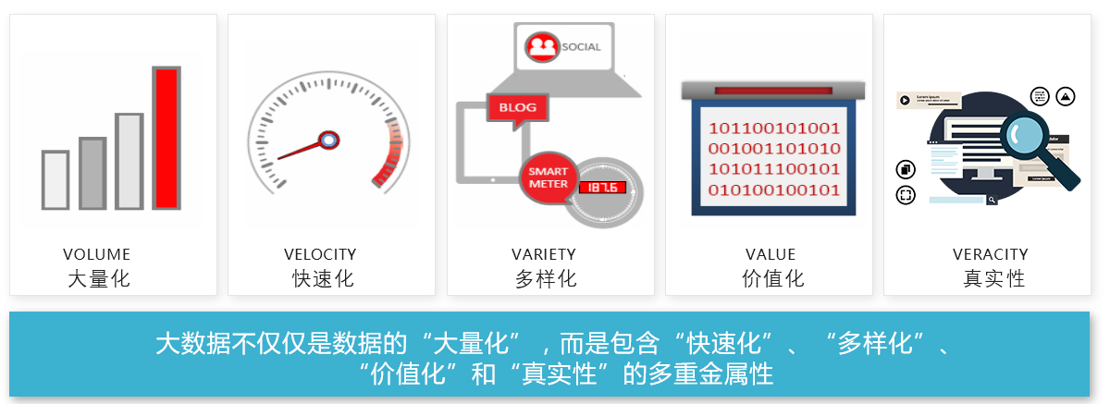
大数据的定义及特性
大数据 是指无法用常规软件工具进行处理的数据集合，是具有更强决策力、洞察发现力和流程优化能力的海量多样化信息资产。

Slide 11
大数据--小数据
大数据思维：追求因果---寻找关联
在当前阶段我们把智慧之外的部分外包给计算机，而人自己聚焦于属于自己的独一无二的那部分智慧。数据如果不能进一步地“深加工”，即使收集的数量再“大”，也毫无价值。因为仅仅就数据本身而言，它们是“一无所知”的，数据的价值，在于形成信息，变成知识，乃至升华为智慧。
厚
薄
大数据的利用过程
大
小

Slide 12


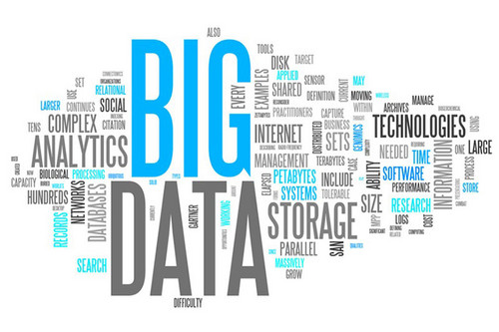

水利+大数据
激光、遥感、GIS、BIM、传感网和射频技术等现代化信息化术的发展与应用，全面拓展了水利信息的空间尺度和要素类型。水利数据已逐渐呈现出多源、多维、大量和多态的大数据特性，水利大数据的时代已经到来。
水资源
个人
水利+大数据
政府
企业
企业

Slide 13
现有水利数据结构与发展方向
点数据
条数据
水资源
块数据
大数据
一个个分散点的数据，没有同其他数据建立连接，譬如一个地下水位监测点连续10年每天的监测数据
特点：体量大、分散化和独立化
某个应用领域内呈链条状串起来的数据，譬如一套地下水位监测系统10年每天的监测数据
特点：
领域单一 数据封闭 数据垄断
无法在一定时间范围内用常规软件工具进行捕捉、管理和处理的数据集合。
特点：
大量、高速、多样、低价值密度、真实性
数据噪音大，以冷数据、温数据为主，热数据较少
以一个物理空间或者行政区域形成的涉及人、物、事的各类数据的综合。
特点：
主题性高度关联性、强活性、立体型 、开放性
价值：
商业模式发掘潜力巨大、应用前景广阔、政府治理模式转型升级、社会公共文化增添新元素

Slide 14
水利数据从哪里来
水利行业各部门基础数据库
1
防汛抗旱、水资源、建设与管理、农村水利、水土保持等。
水利行业生产监测数据
2
水库、自来水厂、污水处理厂等。具体水位、雨量、流量、视频、水质监测站，无人机，遥感，机器人等终端。
跨部门跨行业的涉水数据
3
环保、国土、农业、公安、检察、卫生等其他部门。
涉水社会情况数据
4
互联网行业、企事业单位及个人，例如：腾讯、百度，专业数据机构、社会公众等。
来源于互联网的数据爬取
5
网络爬虫、探针等主动从互联网网站、论坛、新媒体等爬取。

Slide 15
水利大数据来源和手段
行政手段
通过行政命令，强制要求各单位收集数据、信息共享
经济手段
以市场化的经济手段，有偿收集，市场化交易数据
技术手段
大数据抽取、整合、共享

Slide 16
水利大数据平台总体架构
华水大数据智能分析平台
运维 平台
应用层
河长制
防汛抗旱
水资源
农田水利
水利工程
其他领域
用户管理
Daas
PaaS
服务和开放层
PaaS
SasS
数据开发及管理
环境的开发及管理
数据封装和服务管理
指标
自主
分析
超快查询
自主部署
授权管理
4
数据存储和计算
数据存储
数据计算分析
数据资产管理
平台资产管理
可视化监控
综合数据管理
关系型数据库
计算资源调度
离线处理
数据挖掘算法库
预测算法
多租户管理
平台监控
资源管理
鉴权/安全
部署管理
自服务门户
分布式数据库
状态研判
元数据
数据资产
数据质量
分布式文件系统
实时计算
挖掘模型
资产管理
搜索集群
流式分析
图像识别
K-V数据库集群
其他算法
采集层
数据处理和交换
日志审计
业务系统数据
（数据桥接）
系统日志数据
（数据切割）
实时线上数据
（数据探针）
互联网数据
（数据爬取）
离线数据
（数据同步）
监控项
监控管理
数据源
业务数据
服务器数据
互联网数据
图片、文本等
非结构化数据
共享交换数据
其他数据
上传下载

Slide 17
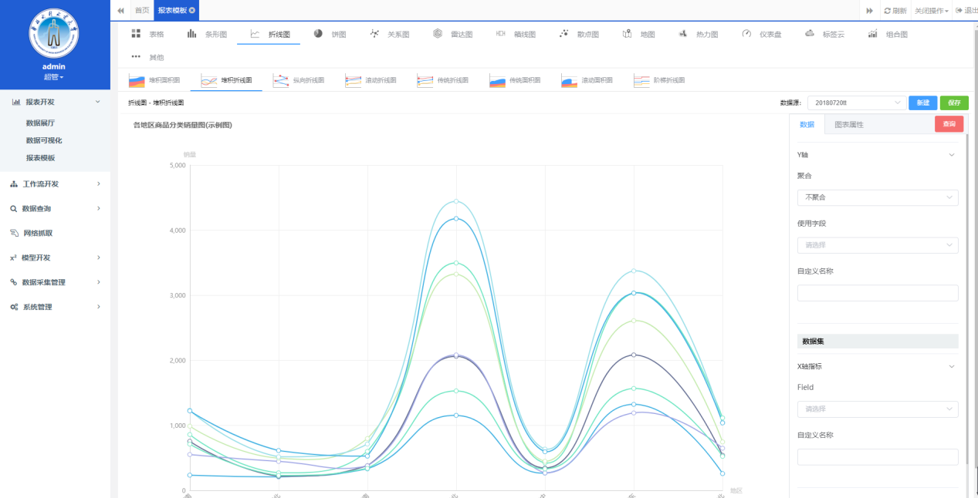
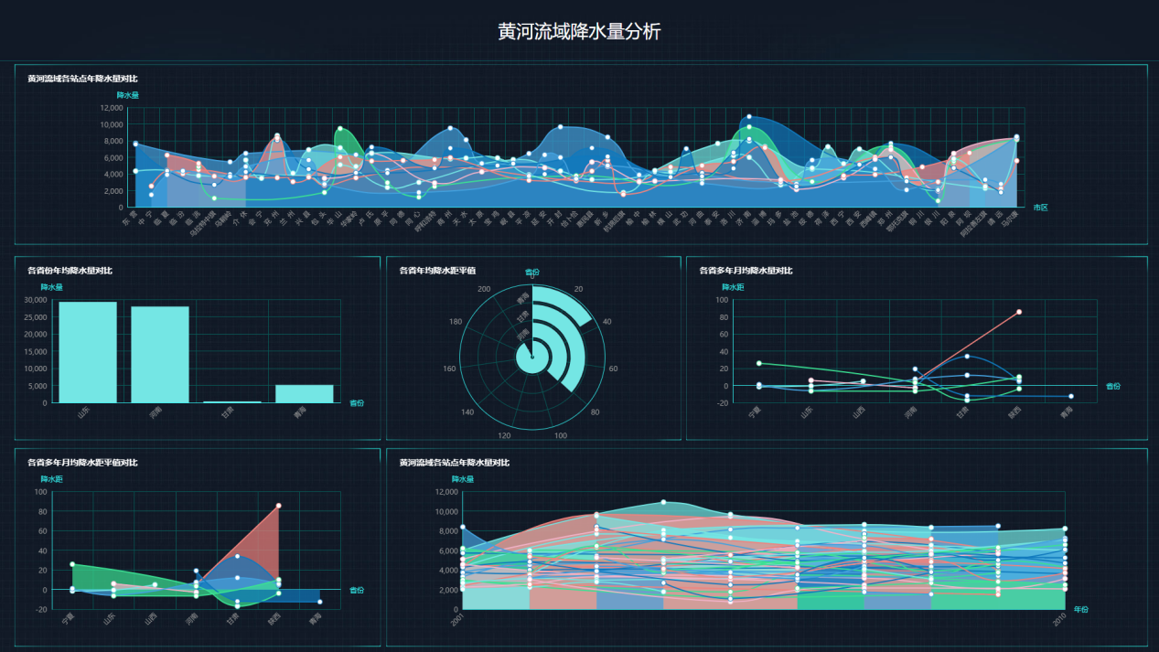
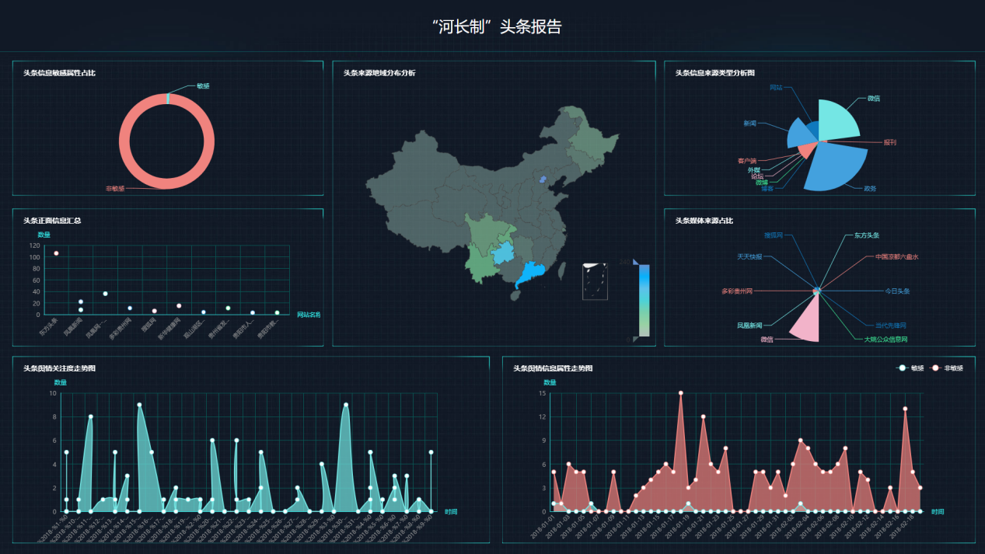
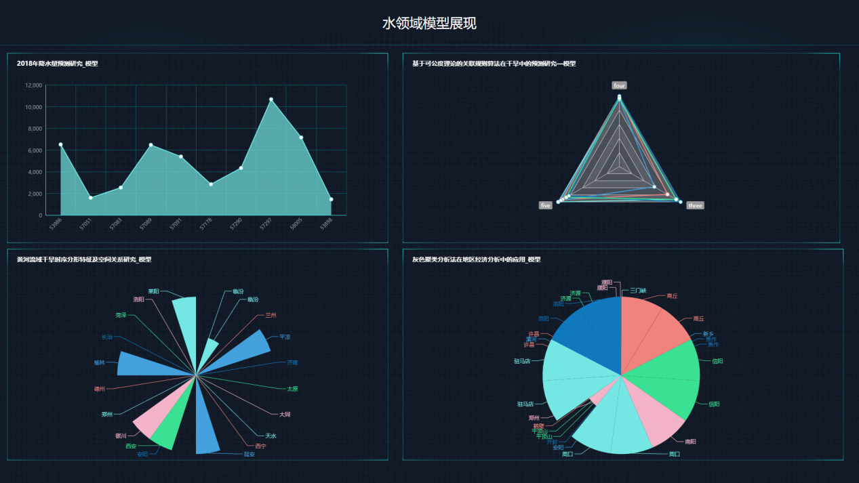
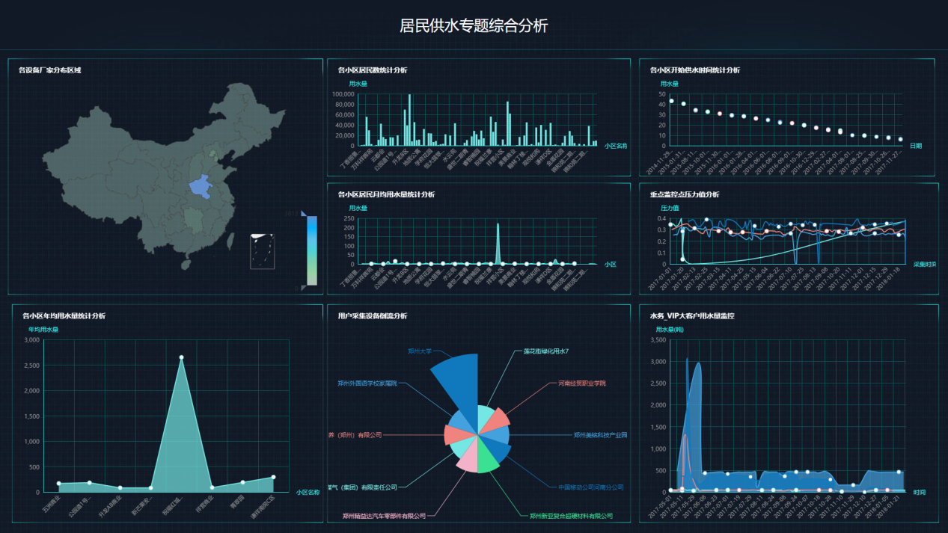
水利大数据可视化展示

Slide 18
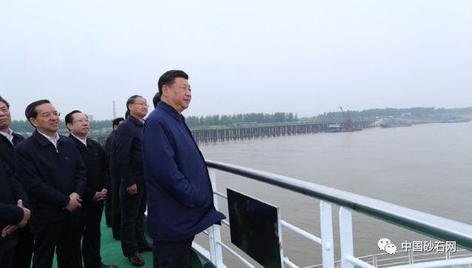
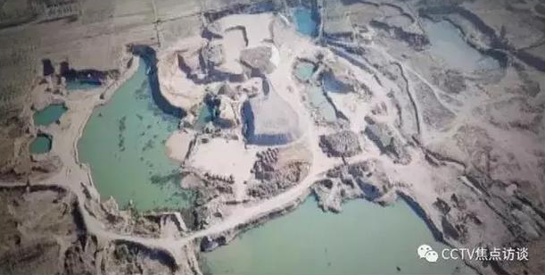
案例--采砂背景
近年来，随着国家生态文明建设的不断深入，各地对河道砂石实施禁采或限采，不断关停传统、落后、污染的砂石企业，部分地区砂石供需失衡、价格持续攀升，砂石高价、短缺诱发非法采砂抬头。习近平总书记多次为砂石行业指点迷津——不能让违法挖河砂变成了一个“建设性”的大破坏；调研长江非法砂石码头整治；考察山东威海采石场生态修复项目；主持召开民营企业座谈会，为民营砂石等企业定调等。

Slide 19
案例--非法采砂的严重危害
危及水生态环境
危及涉河工程安全
01
05
02
河道行洪能力下降，危及堤坝及民生安全
06
影响通航
03
河道输水能力下降，加大引水成本
07
严重扰乱社会治安
04
河道输水能力下降，加大引水成本
08
国有资产流失

Slide 20
案例--非法采砂的严重危害
河道采砂必须科学有序进行，不能只靠“堵”的方式，“堵”在限制社会发展的同时，会导致非法采砂更为猖獗，应由“堵”到“疏”，以达到河道生态、社会发展相对和谐的目的。 河道砂石管理的应围绕参与主体和砂石产业链这两条主线，通过两条主线的要素明确工作重点： 第一条主线是围绕河道砂石管理的各参与主体方，四个主体为：政府、民众、经营单位、使用单位，目前使用主体还未与其他三个主体形成闭环管理，如何打通最后一步，主体利益如何划分，还需要探索研究。 第二条主线是围绕河道砂石产业链各关键环节进行监管，从勘测—规划—审批—开采—存储—销售—运输—应用，进行全流程监管。

Slide 21
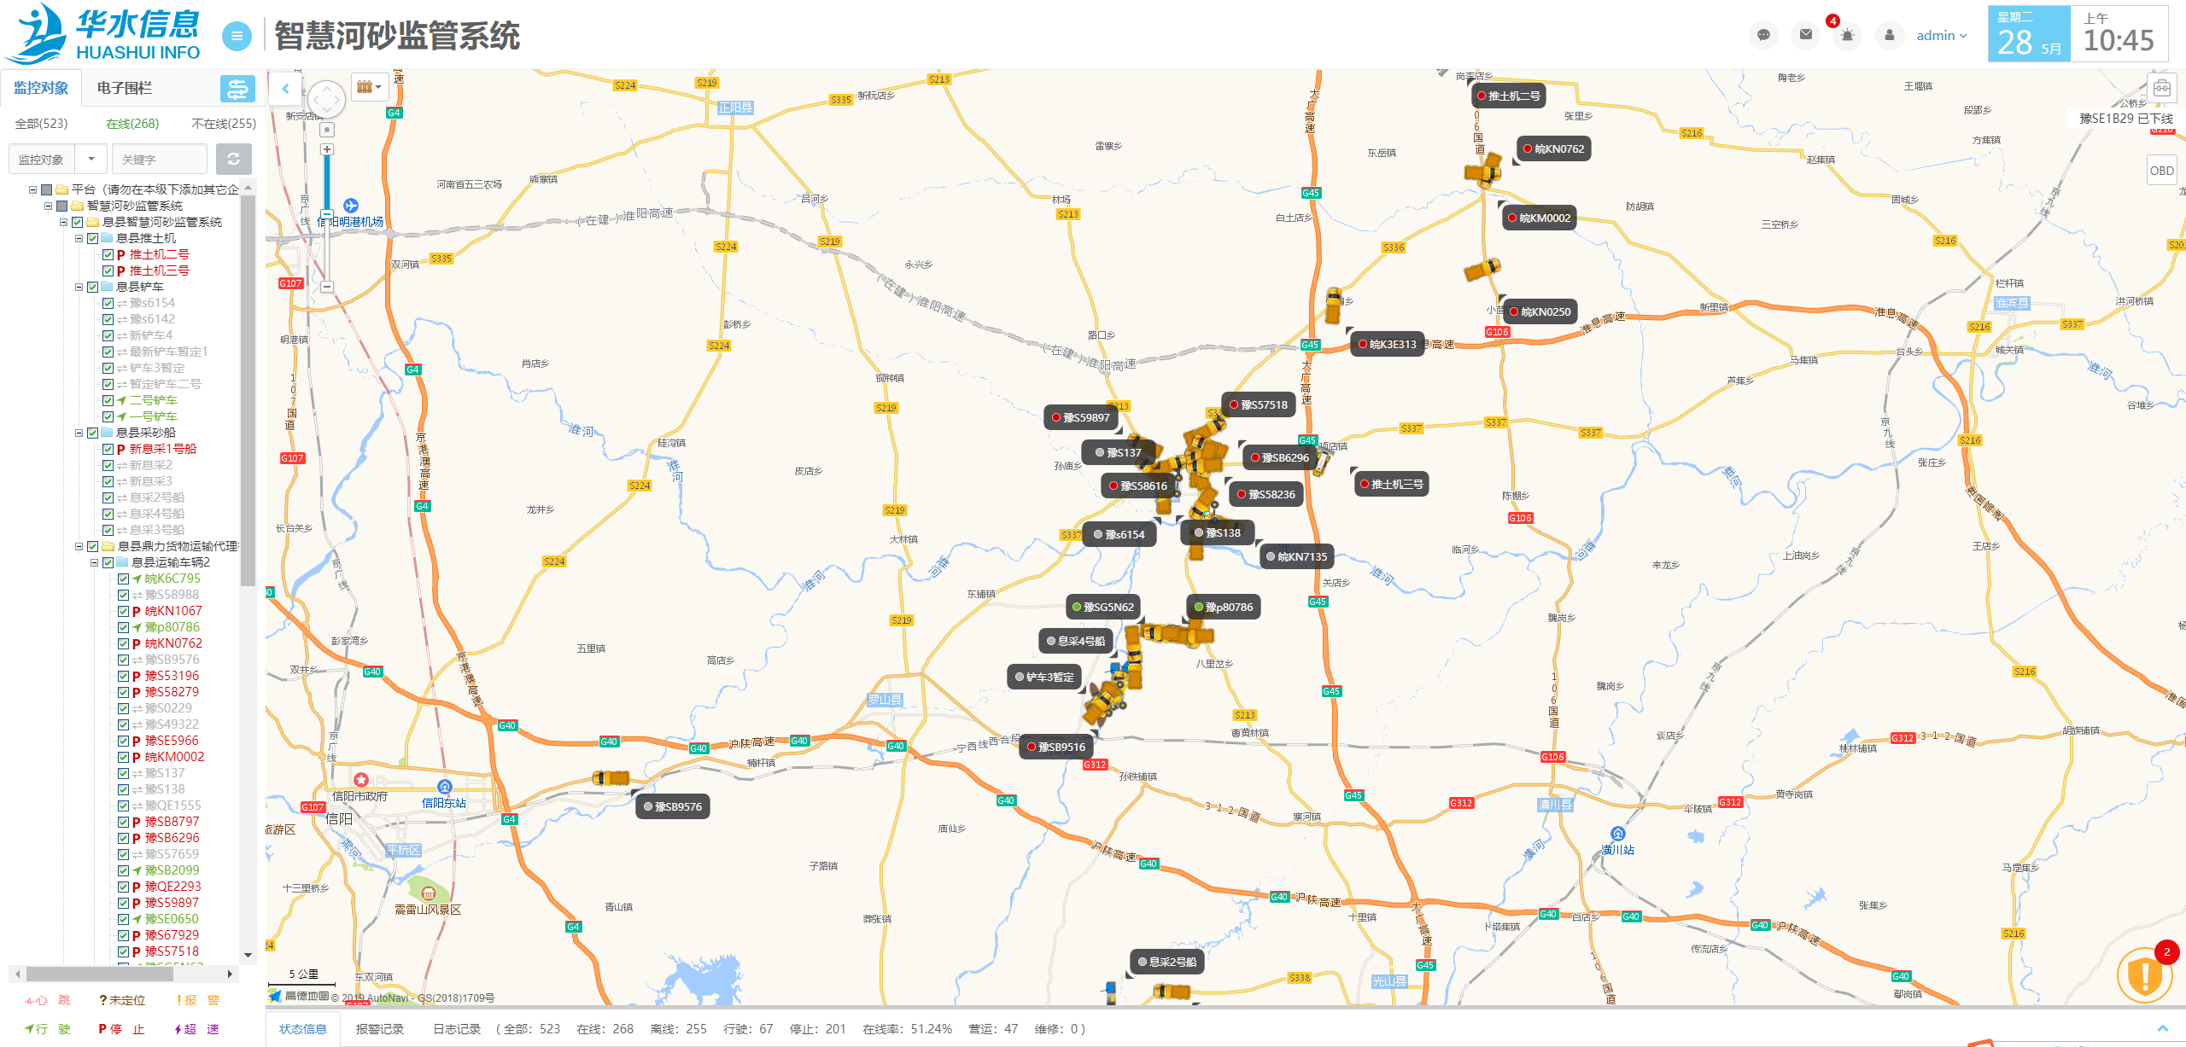
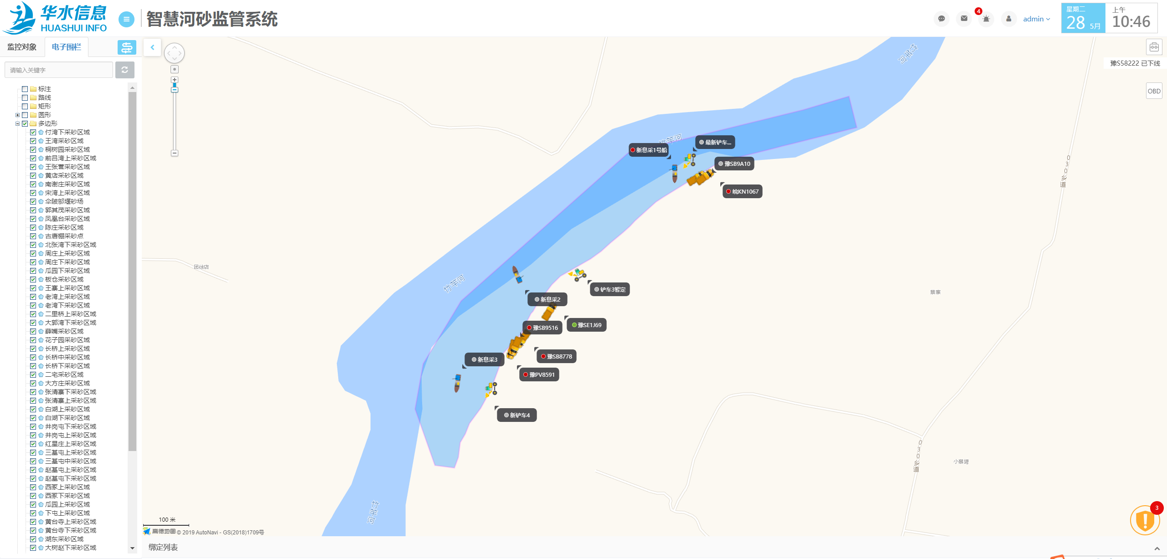
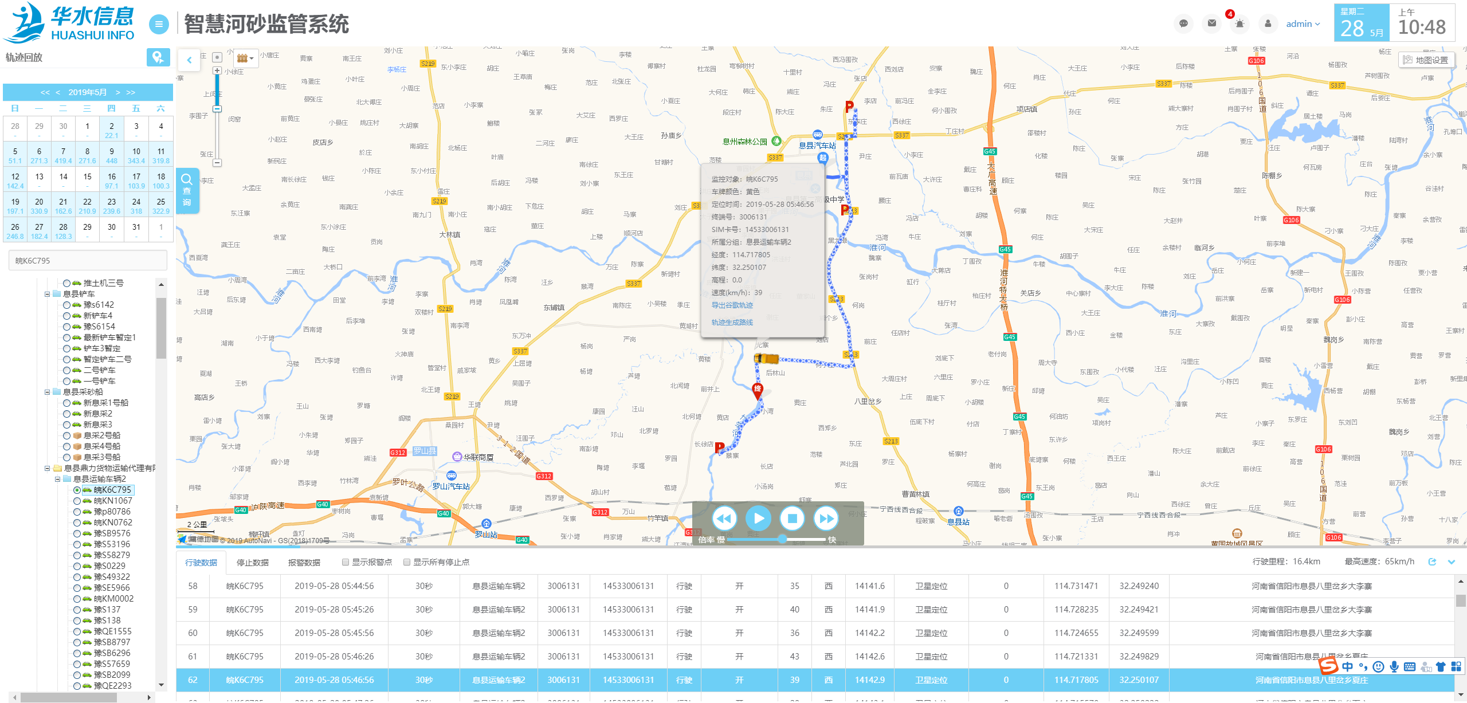
案例--智慧河砂监管平台

Slide 22
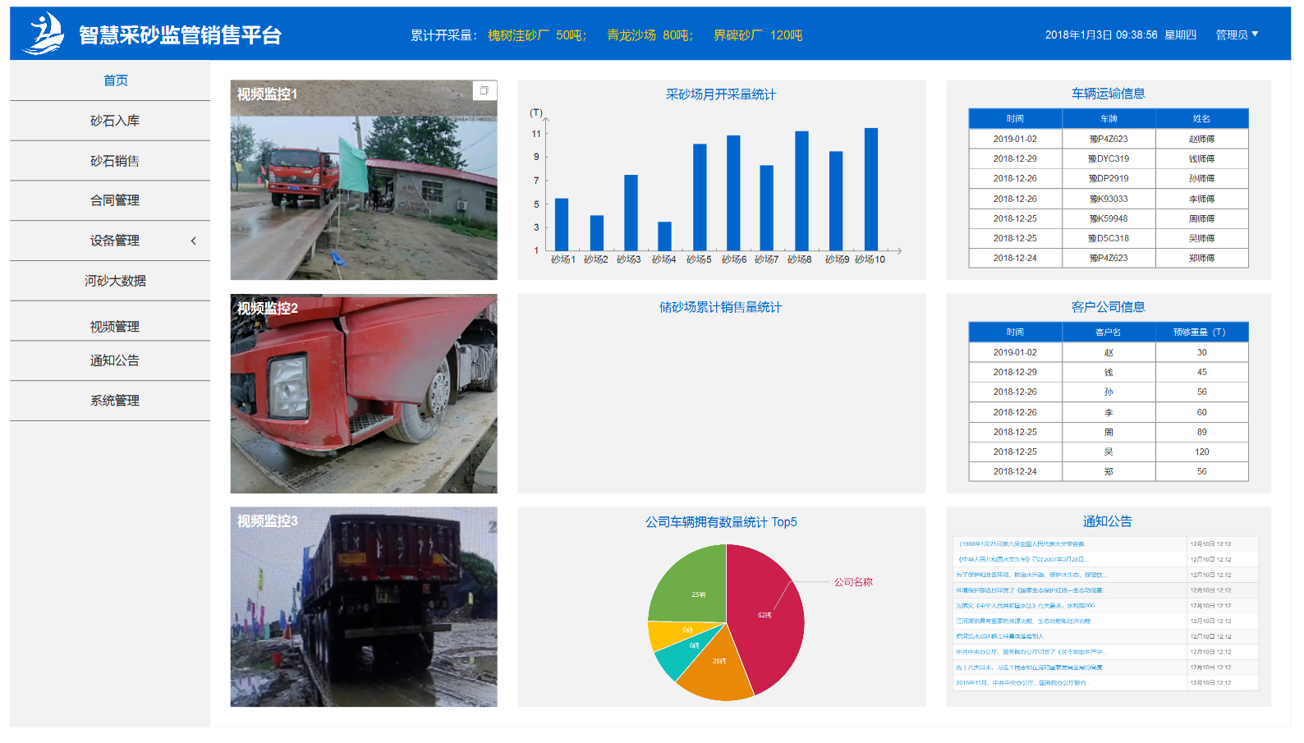
案例--智慧砂石营销管理系统

Slide 23

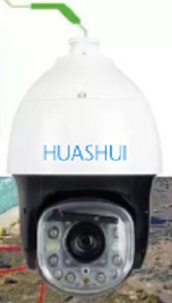



案例--前端物联感知设备
水利大数据一体机
智慧水利影像监测仪
IPv6智能网关
北斗、GPS卫星定位仪
RFID智能车辆识别仪
智慧河砂大数据监管
平台

Slide 24
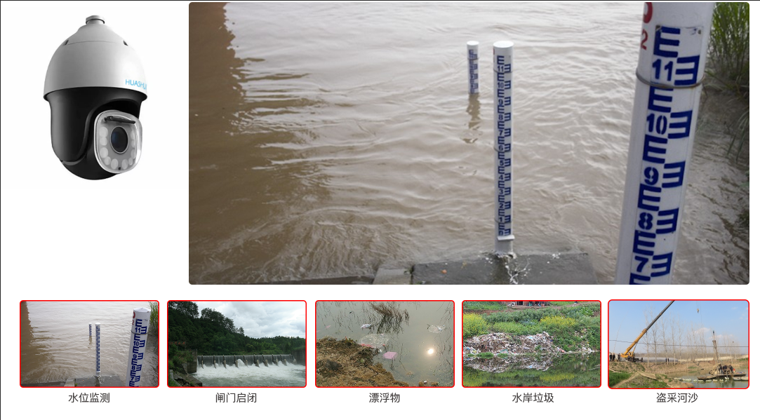
案例--智慧水利影像监测仪
自动化：监测、解析、合理性检验、编码、传输、全过程自动实现
智能化：AI智能解析、侦别、预警
数字化：实时监测，量化解析
实时化：定时监测、随机招测
可视化：监测过程影像回传、随时检验成果精度及合理性
一体化：一机多能，一机多用、供电、通讯资源共享、降低成本、方便运维

Slide 25
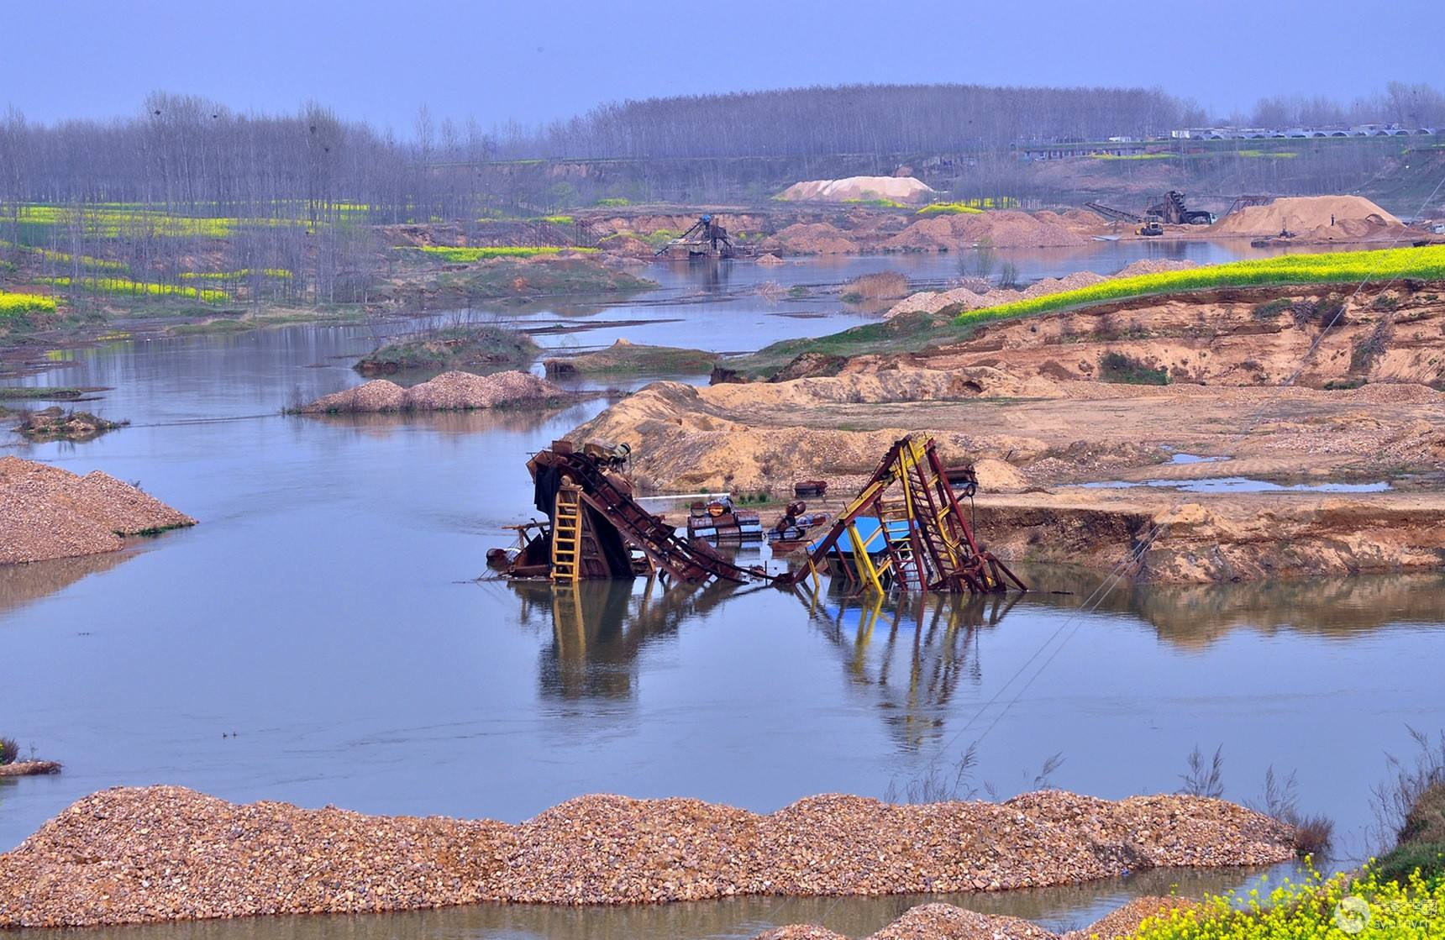
案例--砂石大数据模型分析
3
非法采砂行为画像
4
防洪安全分析
5
涉河工程安全分析
2
砂石全流程监测分析
6
河势影响分析
1
采砂量在线分析
8
采砂社会效益综合分析
7
生态环境影响评价

Slide 26
案例--砂石生态产业链

Slide 27

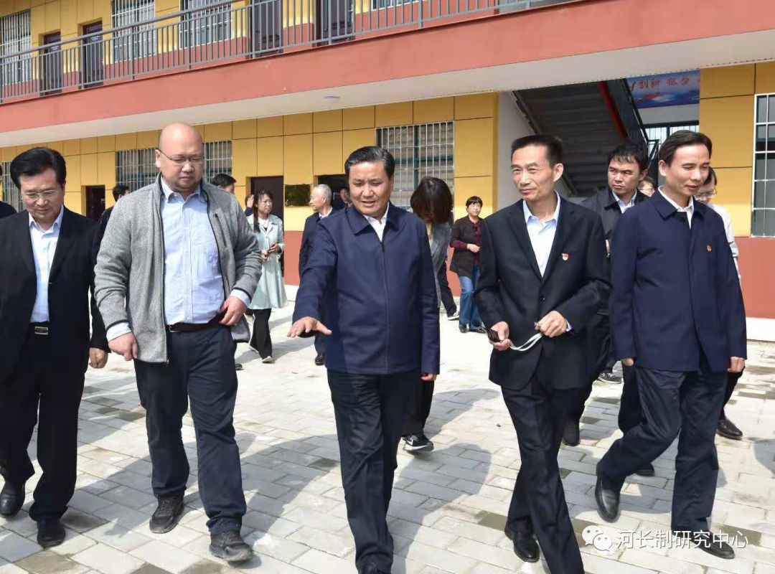
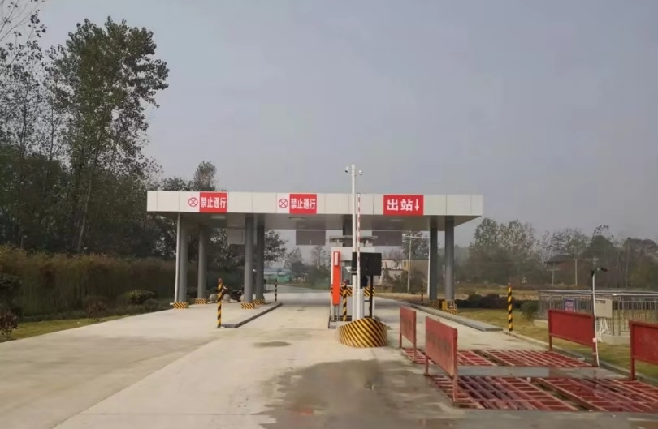
案例--智慧河砂监管大数据平台
2018年10月18日，河南省河道采砂规范管理工作会议在信阳召开。河南省副省长武国定出席会议并讲话。省政府副秘书长朱良才，省水利厅厅长孙运锋，省公安厅副厅长吴忠华，市长尚朝阳，各地市主管农业水利的负责人等出席会议。
武国定副省长带领相关人员在罗山县进行实地考察观摩。武省长对“智慧河砂”监管平台给予了充分的肯定，并对这种兼顾先进性和实用性的产学研模式给予了高度评价，并要求水利厅相关负责人对接华水形成相关技术标准，推广到其它市县，以便于更好的服务于全省河道采砂规范管理工作，从而为全省全面推行河长制奠定坚实的基础。

Slide 28
THANK YOU

